Slide 1
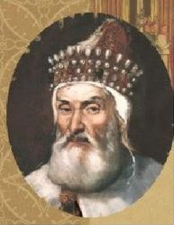
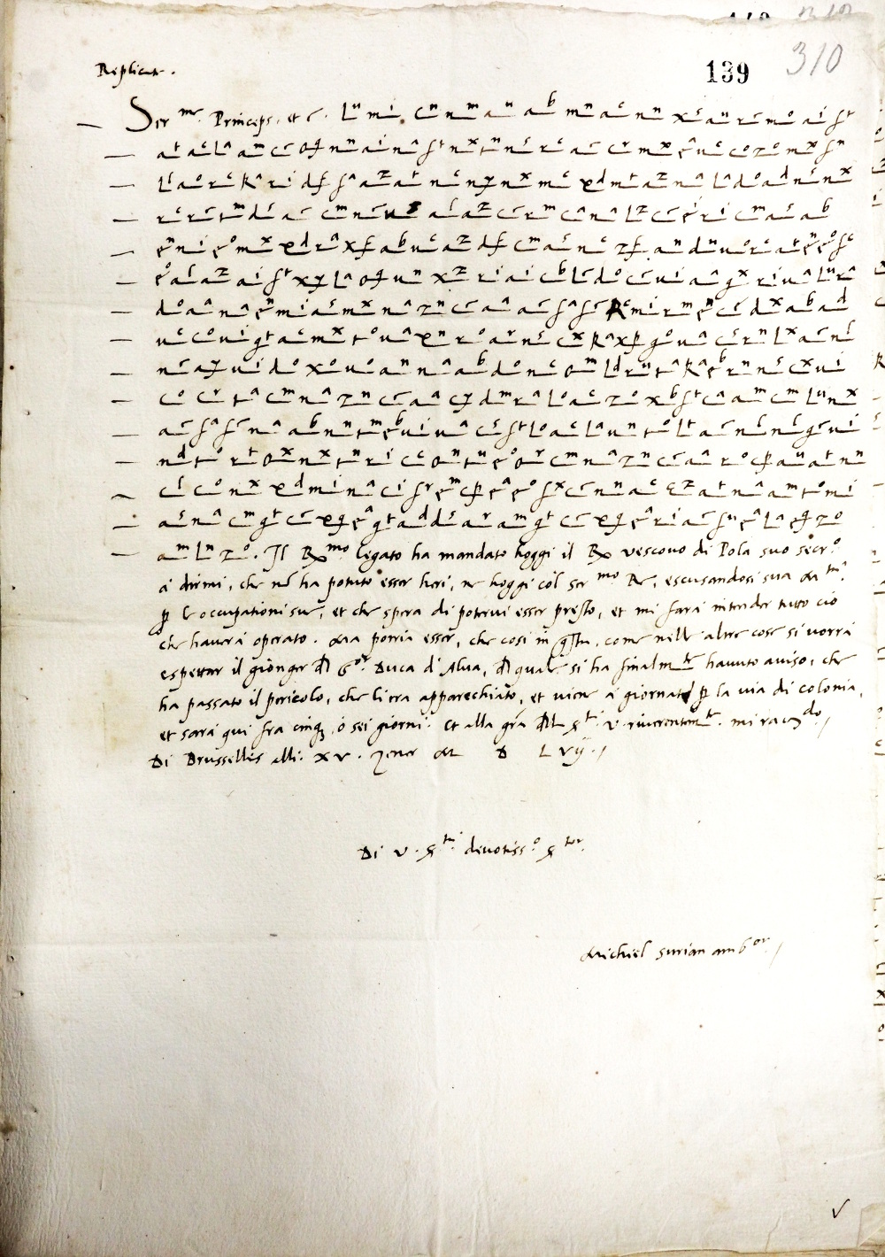
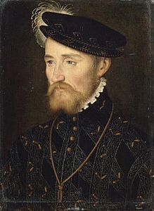
Crittografia a Venezia tra matematica e storia
La Crittografia come matematica applicata
La Crittografia come strumento di ricerca storica
© Mathesis Venezia Paolo Bonavoglia 2018

Slide 2
Un dispaccio da Bruxelles 15-1-1558 (o 1557?)
Notes:
Dispaccio del 15 gennaio 1557 (1558) di Michel Surian ambasciatore veneziano in Spagna, da Bruxelles diretta al Doge Lorenzo Priuli. Qualche giorno prima Calais da secoli in mano agli Inglesi è caduta in mano ai Francesi. Resistono solo alcune roccaforti come quella di Guines.

Slide 3
Un dispaccio deciferato
Lu mi cn nm au ab mn ac nn xs au re mo ai ft at ac La am ce oq nn ai na ft
quest a ma tti na e spa r sa u na uo ce per la co r te se n za sa per si la
Questa mattina è sparsa una uoce per la corte senza sapersi la
Questa mattina è sparsa una uoce per la corte senza sapersi la origine che franzesi sono andati sopra Guines et perché il loco è molto picciolo si teme ragioneuolmente che non potrà far longa resistenza

Slide 4
I nomenclatori
Lu mi cn nm au ab mn ac nn xs au re mo ai ft at ac La am ce oq nn ai na ft
quest a ma tti na e spa r sa u na uo ce per la co r te se n za sa per si la
Questa mattina è sparsa una uoce per la corte senza sapersi la
Nomenclatore
Cifrario per sostituzione: per lettera, per sillaba, per parole parziali o intere
Nella cancelleria del Doge i dispacci venivano decifrati da personale addestrato

Slide 5
Il testo decifrato
Questa mattina è sparsa una uoce per la corte senza sapersi la origine che Franzesi sono andati sopra Guines et perché il loco è molto picciolo si teme ragioneuolmente che non potrà far longa resistenza et non ui è modo di soccorrerlo perché non ui è essercito in esser ne comodita di farlo per la streteza del tempo et per mancamento de danari et con questo medesimo auiso si intende che il conte d Agamon il quale era andato uerso li confini come gia scrissi con quelle gente che ha potuto metter insieme e stato rotto et sualegiato da Franzesi et non si intende anchor altro particulare se non questo come il conte si e saluato con quella parte delli sui come ha hauuto caualli migliori et più presti di Anglia non si intende niuna cosa il che da occasione ad ogniuno di pensar mal cosi se li auisi non uengono ueramente come se uengono et che siano tenuti secreti

